Slide 1
Het ademhalingsstelsel

Slide 2
Wat gaan we doen vandaag?
Start het ademhalingsstelsel

Slide 3
Leerdoelen
Je kent de organen van het ademhalingsstelsel en je weet de functie van ieder orgaan.
Je kan beschrijven hoe de verschillende organen samenwerken om de gaswisseling goed te laten verlopen
Je kan de verschillende typen ademhaling beschrijven
Je kan de stofwisseling van de longen beschrijven in rust- en inspanningssituaties

Slide 4
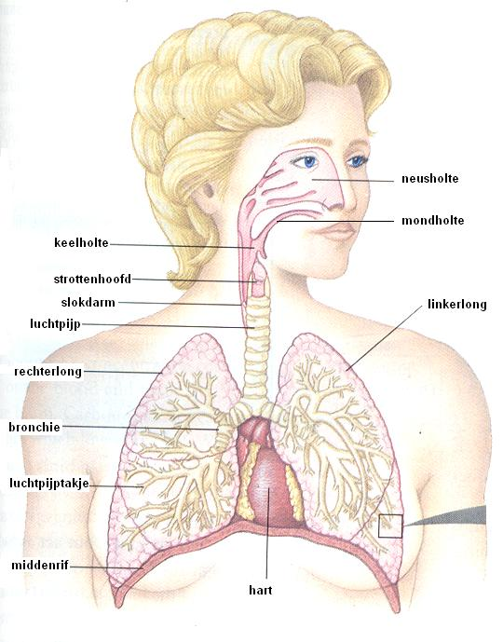
Het ademhalingsstelsel
Mond: verwarmen lucht
Neus: verwarmen lucht, schoon maken lucht, vochtig maken lucht
Keel: lucht gaat naar luchtpijp
Luchtpijp: vervoert lucht naar longen
Longen: gaswisseling

Slide 5
De binnenkant van de luchtwegen
Bevat trilhaarcellen (vervoert slijm en stof weg van de longen) en slijmcellen (maakt slijm waaraan stof blijft plakken)
3 functies:
Verwarmen lucht
Schoonmaken lucht
Warm maken lucht

Slide 6
Gaswisseling

Slide 7
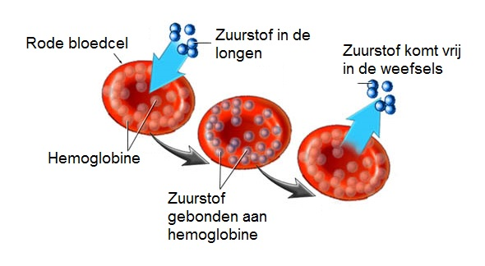
Gaswisseling Havo/Vwo
De zuurstof uit de longblaasjes worden gekoppeld aan hemoglobine in rode bloedcel
Rode bloedcel vervoert zuurstof door hele lichaam naar iedere cel
In cel vindt verbranding plaats (glucose + zuurstof → koolstofdioxide + water + energie)
Koolstofdioxide wordt opgenomen in bloedplasma en bindt aan globine in de rode bloedcel
Koolstofdioxide wordt door bloed afgegeven aan lucht in longblaasjes

Slide 8
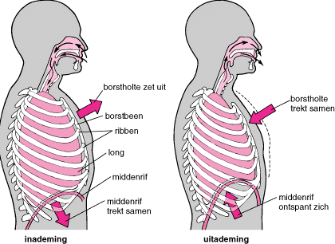
Buikademhaling
Het middenrif wordt plat → de borstholte wordt groter → lucht stroomt de longen in
De middenrifspieren ontspannen → het middenrif gaat bol staan → de lucht gaat uit de longen
https://www.youtube.com/watch?v=_l7ZN4sC4KY

Slide 9
Borstademhaling
De tussenribspieren trekken samen ➔ ribben gaan omhoog → de borstholte wordt groter → lucht stroomt de longen in
De tussenribspieren ontspannen → je borstkast gaat omlaag → de lucht gaat uit de longen
https://www.youtube.com/watch?v=adiSwtgWiBg

Slide 10
Weektaak
Leren H1.3
Leren H2.1 + H2.2 + H2.3
Casus H1
Begrippenlijst + vragen + casus H2
Denk aan het lesfilmpje en microscopie rode bloedcellen!

